Slide 1




Sinh hoạt lớp
SH theo chủ đề:
Notes:
Thiết kế: Hương Thảo – Zalo 0972.115.126. Các nick khác đều là giả mạo, ăn cắp chất xám.
Facebook: https://www.facebook.com/huongthaoGADT

Slide 2





Lập kế hoạch và phân công nhiệm vụ cho từng thành viên để giữ gìn trường học xanh, sạch, đẹp.
Thực hiện kế hoạch giữ gìn trường học xanh, sạch, đẹp.

Slide 3

KHỞI ĐỘNG

Slide 4



Notes:
Thiết kế: Hương Thảo – Zalo 0972.115.126. Các nick khác đều là giả mạo, ăn cắp chất xám.
Facebook: https://www.facebook.com/huongthaoGADT

Slide 5





Mỗi nhóm suy nghĩ và tự nhận mình là một sự vật, không gian của trường.
VD: Chúng tớ sẽ là những thân cây cổ thụ trên sân trường/ ghế đá/ chậu hoa/ cái trống/ cánh cổng trường/bảng tin của trường/bức tường/ mặt sân trường/ thư viện/ bàn ghế trong lớp học/ giá để giày dép/..
Notes:
Thiết kế: Hương Thảo – Zalo 0972.115.126. Các nick khác đều là giả mạo, ăn cắp chất xám.
Facebook: https://www.facebook.com/huongthaoGADT

Slide 6
Lần lượt hoá thân vào các sự vật, không gian ấy để nêu lên mong muốn của mình, bắt đầu bằng câu: “Chúng tôi là..., chúng tôi muốn.....
Ví dụ: Hoá thân thành chiếc ghế đá và nói:
Chúng tôi là những chiếc ghế đá trên sân trường. Chúng tôi muốn mình luôn được sạch sẽ và không bị các bạn dính kẹo cao su lên

Slide 7
KHÁM PHÁ

Slide 8






Notes:
Thiết kế: Hương Thảo – Zalo 0972.115.126. Các nick khác đều là giả mạo, ăn cắp chất xám.
Facebook: https://www.facebook.com/huongthaoGADT

Slide 9



Phần làm việc của ban cán sự lớp
Các tổ trưởng báo cáo kết quả hoạt động trong tuần của tổ
Lớp trưởng báo cáo kết quả học tập của lớp trong tuần

Slide 10



….

Slide 11
….
Ưu điểm: -Tích cực ôn tập thi giữa học kì 1
- Hăng hái xây dựng bài
-Đi học đúng giờ, mặc đồng phục đúng quy định
-Vệ sinh trường lớp sạch sẽ
-Chấp hành tốt an toàn giao thông khi tham gia giao thông

Slide 12
….
Hạn chế:- Xếp hàng tập thể dục chưa nhanh
_Bàn ghế còn chưa ngay ngắn
-1 số em chưa tích cực ôn luyện
-Trong lớp còn làm việc riêng
-1 số em mang sách vở không đúng theo thời khóa biểu

Slide 13
Góc tuyên dương
Ngôi sao chăm chỉ
Hoa ngoan ngoãn

Slide 14

Phương hướng hoạt động Tuần …
Phương hướng hoạt động Tuần …
-
-Tiếp tục duy trì nề nếp trong và ngoài lớp
…
-Thi đua học tốt chào mừng ngày nhà giáo Việt Nam 20-11
-Tích cực tham gia thi đấu trường VioEdu
-Tích cực đọc sách thư viện điện tử…….
-Trang trí lớp học sạch đẹp, trang trí góc STEM……

Slide 15
Hoạt động 1: Những việc cần thực hiện để giữ gìn trường học xanh, sạch, đẹp.

Slide 16





Cùng thảo luận theo tổ những việc cần thực hiện để giữ gìn trường học xanh, sạch, đẹp theo gợi ý:

Slide 17

Dựa trên kết quả khảo sát của các tổ, em thấy khu vực nào cần được chăm sóc, sửa sang, vệ sinh?
Để thay đổi khu vực đó, tổ em cần làm những việc gì?
Notes:
Thiết kế: Hương Thảo – Zalo 0972.115.126. Các nick khác đều là giả mạo, ăn cắp chất xám.
Facebook: https://www.facebook.com/huongthaoGADT

Slide 18


CÙNG CHIA SẺ
Các nhóm khác
Lắng nghe – góp ý - bổ sung

Slide 19

Hoạt động 2: Xây dựng kế hoạch và phân công nhiệm vụ cụ thể cho từng thành viên

Slide 20


Mỗi tổ lựa chọn một công việc trong số những việc vừa chia sẻ để lên kế hoạch hoạt động cụ thể.

Slide 21

Tổ em dự kiến thực hiện hoạt động gì?
Để thực hiện hoạt động ấy, cần làm những công việc cụ thể nào?
Ai đảm nhận những công việc đó?
Các em sẽ thực hiện phần việc được phân công khi nào?

Slide 22

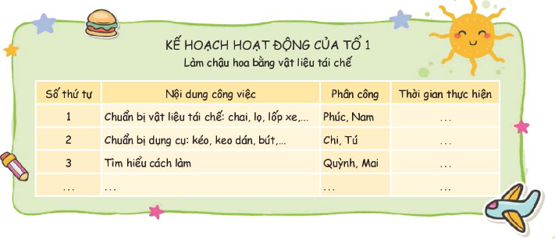

Slide 23
Chia sẻ kế hoạch
Các nhóm khác
Lắng nghe – góp ý - bổ sung

Slide 24


Mỗi công việc các em có thể làm, dù nhỏ nhưng cũng góp phần giúp trường, lớp chúng ta đẹp hơn nhiều.
Notes:
Thiết kế: Hương Thảo – Zalo 0972.115.126. Các nick khác đều là giả mạo, ăn cắp chất xám.
Facebook: https://www.facebook.com/huongthaoGADT

Slide 25

VẬN DỤNG

Slide 26


Nhờ người thân hỗ trợ chuẩn bị dụng cụ cần thiết để thực hiện kế hoạch giữ gìn trường học xanh, sạch, đẹp.

Slide 27


Notes:
Thiết kế: Hương Thảo – Zalo 0972.115.126. Các nick khác đều là giả mạo, ăn cắp chất xám.
Facebook: https://www.facebook.com/huongthaoGADT

Slide 28




Slide 29
Hoạt động 3: Thực hiện kế hoạch giữ gìn trường học xanh, sạch, đẹp

Slide 30
Kiểm tra lại những nội dung cần chuẩn bị cho việc thực hiện kế hoạch.
Em được phân công làm công việc gì?
Em đã chuẩn bị đủ dụng cụ cho công việc đó chưa?
Em có gặp khó khăn và cần hỗ trợ không?

Slide 31
Các tổ thống nhất lại cách làm để thực hiện làm được ngay
VD: Cách quét sân, cách đeo khẩu trang, vẩy nước, thực hiện quét và gom lá từ hai bên vào.

Slide 32
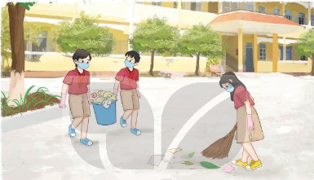
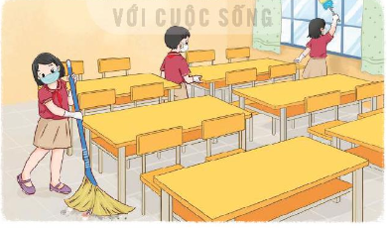
Các tổ thực hiện kế hoạch trong thời gian quy định

Slide 33
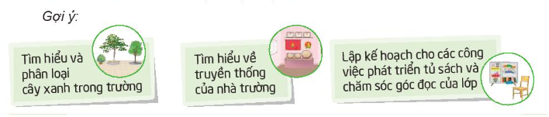
Các nhóm bắt thăm để nhận nhiệm vụ của mình

Slide 34

Chia sẻ cảm xúc của mình sau khi tham gia hoạt động giữ gìn trường lớp xanh, sạch, đẹp.

Slide 35
Theo các em, chúng ta có thể duy trì hoạt động này thường xuyên không?
Nên thực hiện hoạt động ngày bao nhiêu lần trong một năm học?

Slide 36


Về nhà cùng với người thân:
Suy nghĩ và thảo luận với người thân vê những việc cần làm để giữ gìn trường lớp xanh, sạch, đẹp.
Tiếp tục thực hiện những công việc mà mình có thể làm được để giữ gìn trường lớp xanh, sạch, đẹp.

